Slide 1
KNOWING EACH OTHER

Slide 2
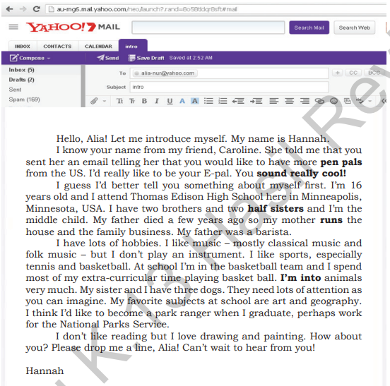

Slide 3
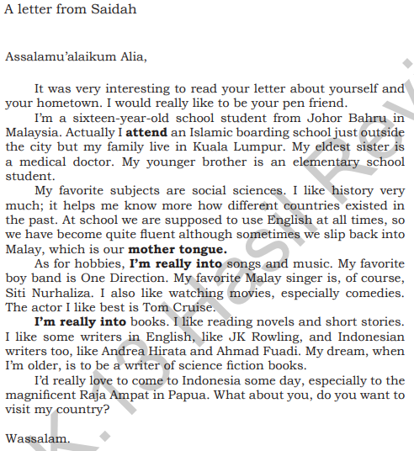

Slide 4
Coba baca baik” dan seksama kedua surel (email) di slide sebelumnya
Ini merupakan lanjutan dari self introduction atau perkenalan diri.
Di materi sebelumnya saya sudah membahas bagaimana cara menggunakan ungkapan berkenalan secara verbal dalam Bahasa inggris.
Kini kita akan belajar bagaimana cara berkenalan dan memperkenalkkan diri melalui media tulis.

Slide 5
Setelah kalian baca baik-baik, di bagian paragraf pertama, Hannah memberikan salam pembuka.
Dan hal ini penting dalam perkenalan diri melalui surat atau media yang lain.
Kalian bias memakai kata Hello, Hi, good morning, atau pun kata sapaan yang lain.
Dan jangan lupa menyebutkan nama.
Bisa nama lengkap atau nama panggilan.
Sesuai privasi si penulis surat.

Slide 6
Setelah menyeutkan nama, di paragraph dua dilanjutkan dengan memberikan keterangan mengenai keluarga si penulis.
Berpa banyak anggota keluarga yang dimiliki, dan pekerjaan apa yang dilakukan oleh mereka.

Slide 7
Di paragraph berikutnya, di tulis mengenai informasi tambahan tentang si penulis.
Bisa berupa hobi, cerita mengenain kampong halaman, dll
Setelah itu ditutup dengan paragraph penutup.
Contohnya dengan menggunakan ungkapan Goodbye, see you next time, Can’t wait to hear from you (tidak sabar untuk menunggu kabar darimu) dll

Slide 8
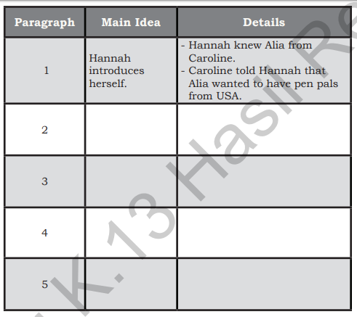
TASK
After reading the text 1 letter from Hannah, try to identify main idea from each paragraph like the example beside

Slide 9






Click here to add text.

Slide 10
THANKS
Click here to add text.

